Slide 1
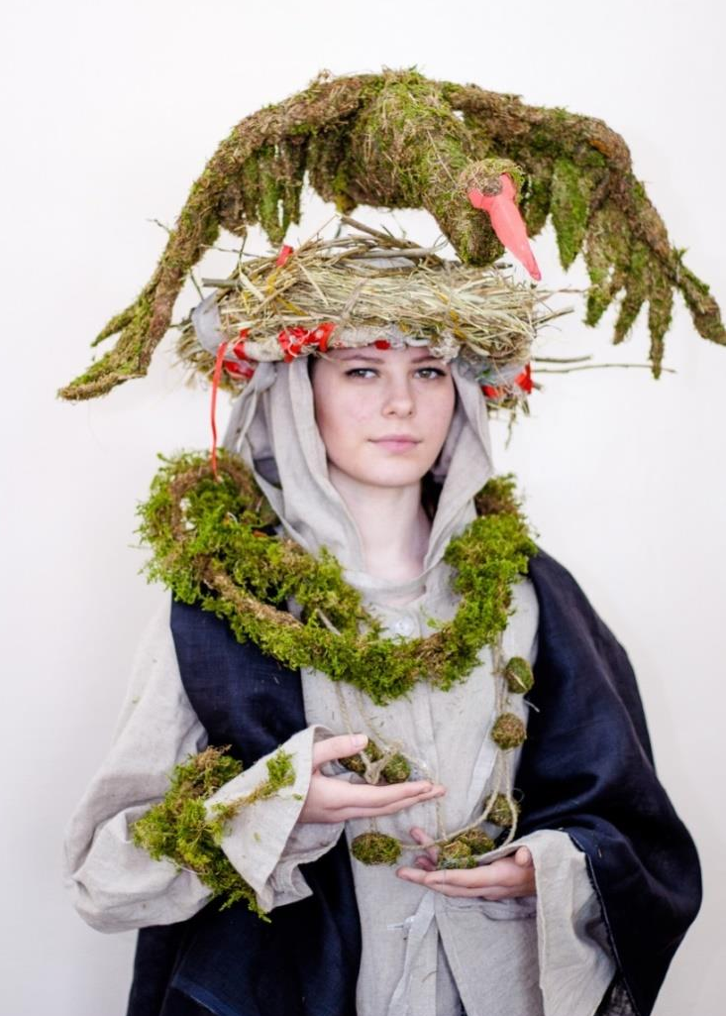
ГУО
«Яновичская средняя школа Витебского района»
представляет проект
«Экошкола – вектор устойчивого развития региона»
Девиз проекта: «От
экологии природы –
к экологии души»

Slide 2
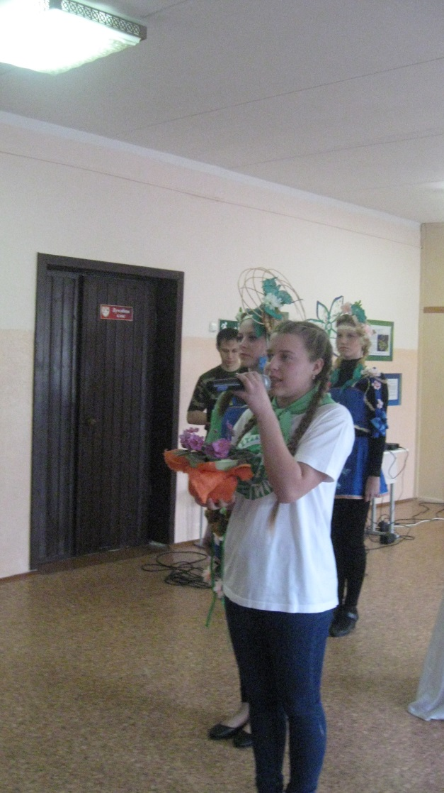
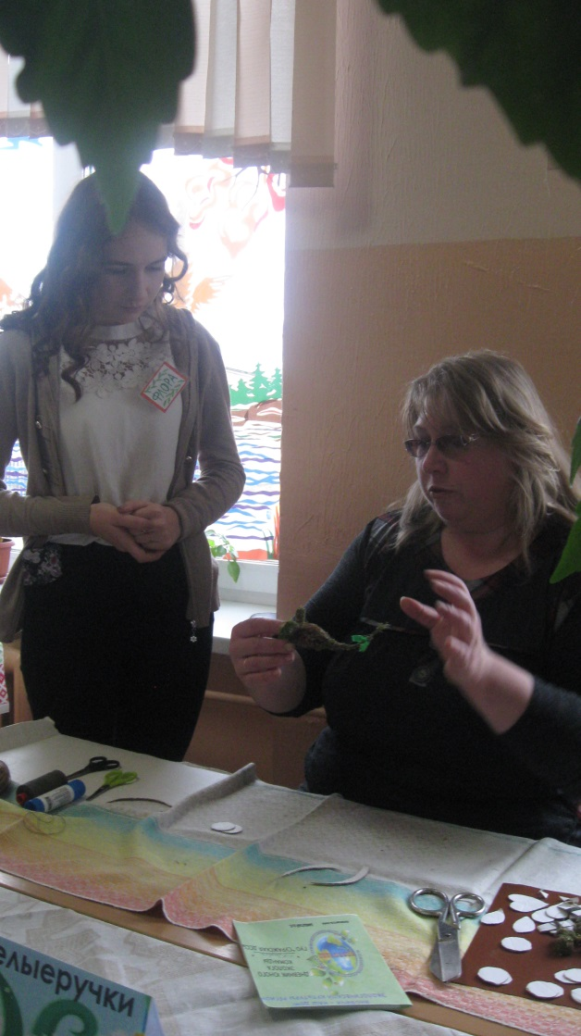
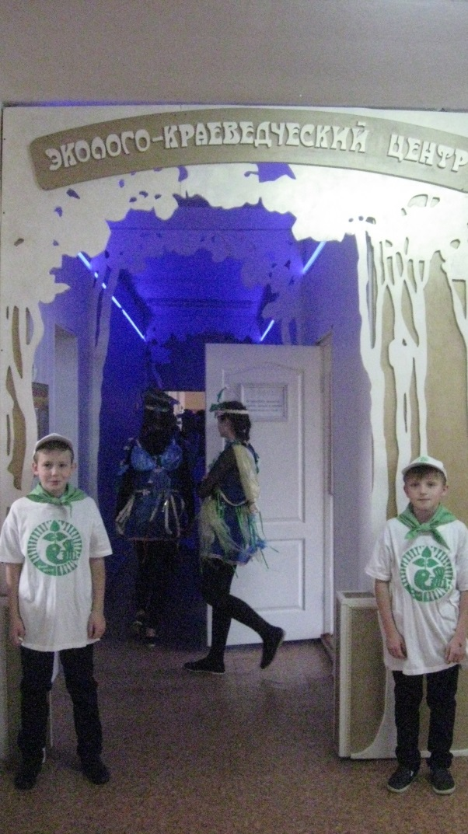
Экологический серпантин
«Природа Яновичского края»

Slide 3
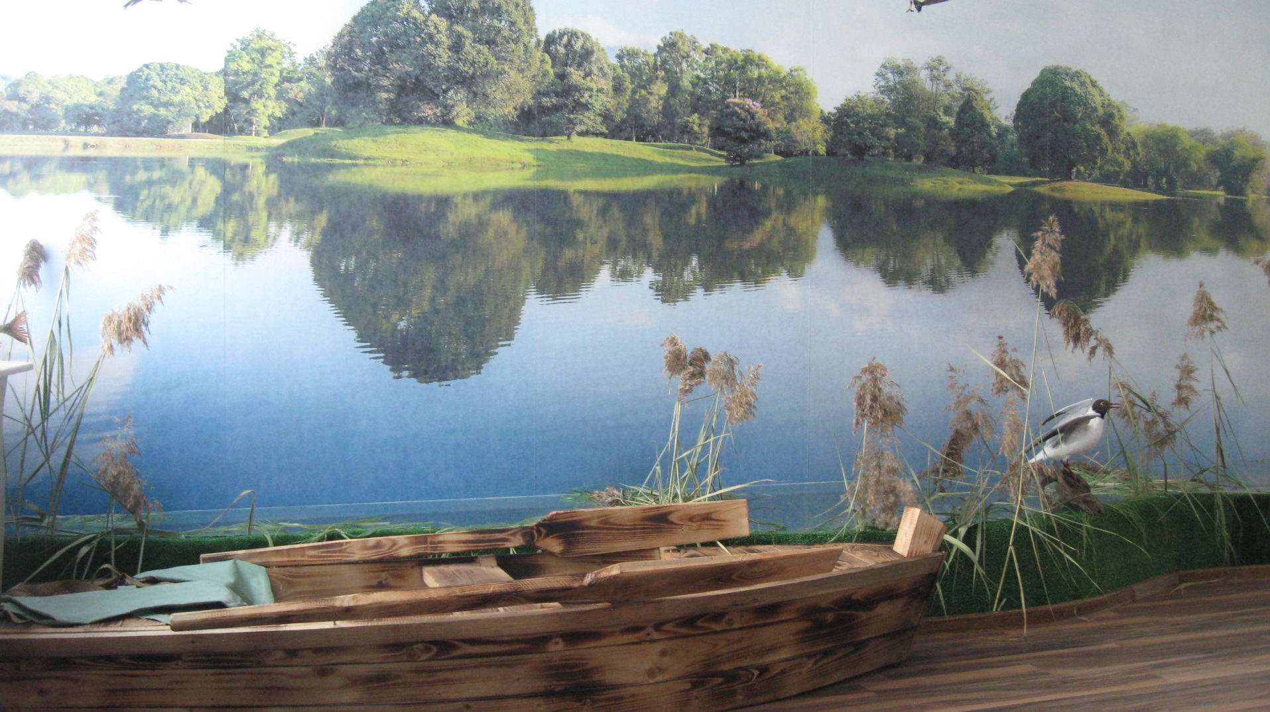
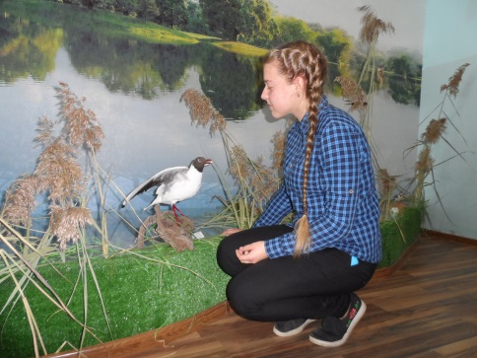
Экспозиция «Озеро Яновичское»

Slide 4
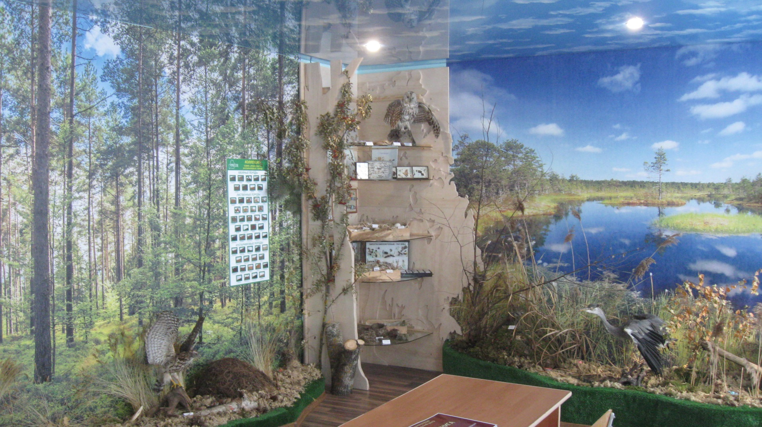
Экспозиция «Смешанный лес»

Slide 5
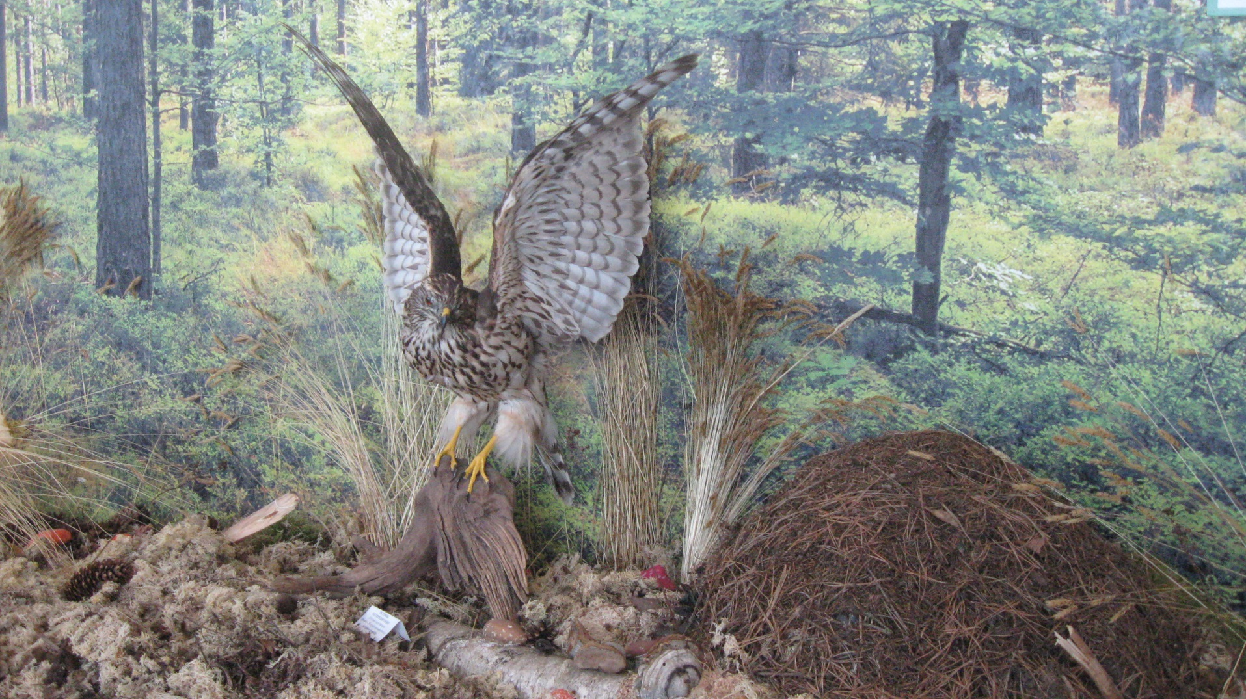
Хищные птицы смешанного леса

Slide 6
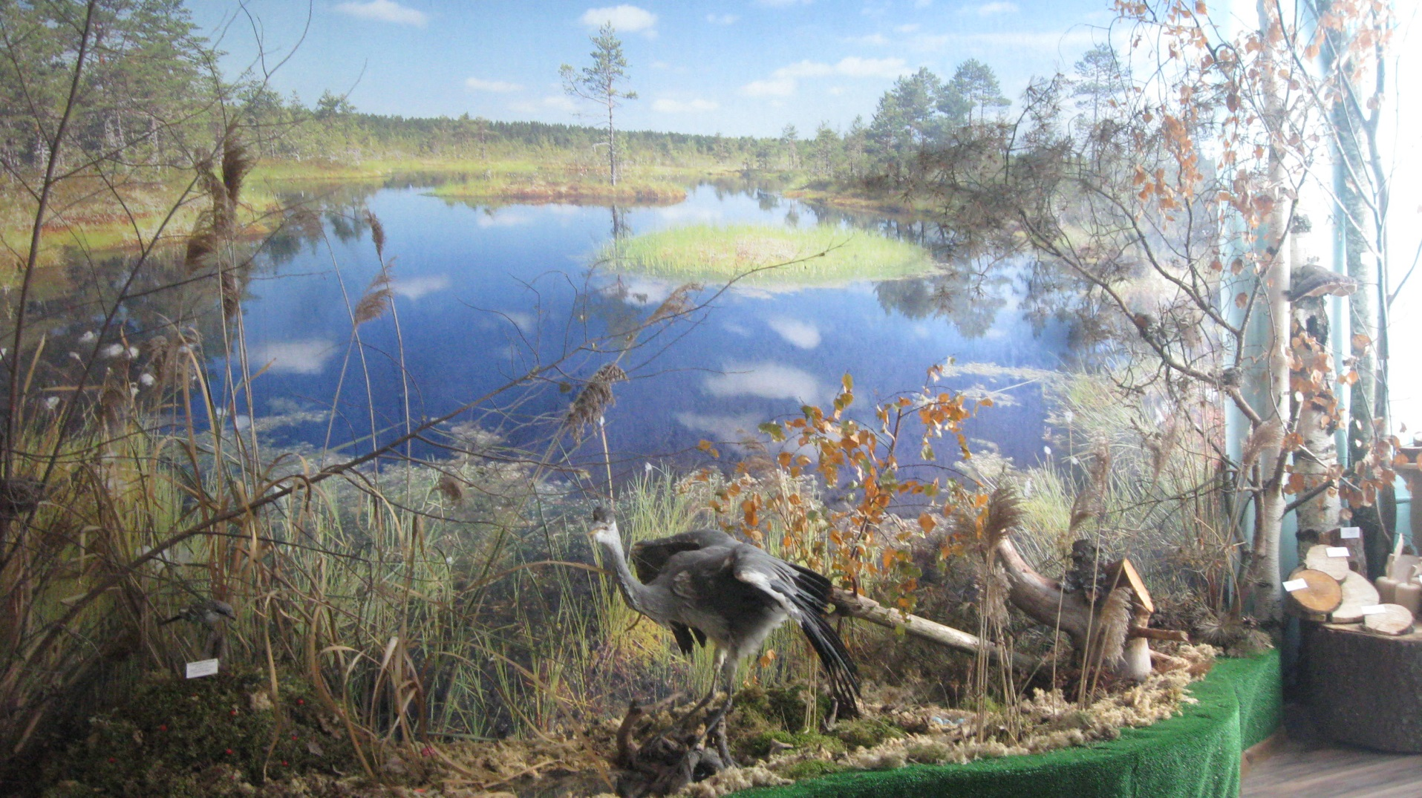
Экспозиция «Болото Глодонский мох»

Slide 7
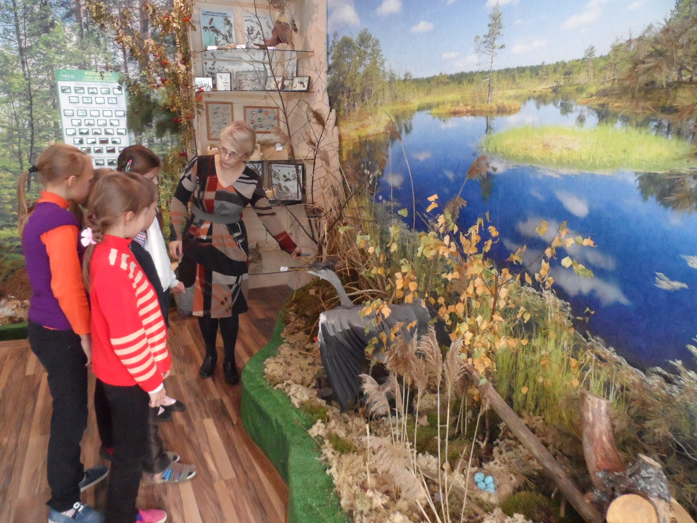
Цапля серая поселилась в музее

Slide 8
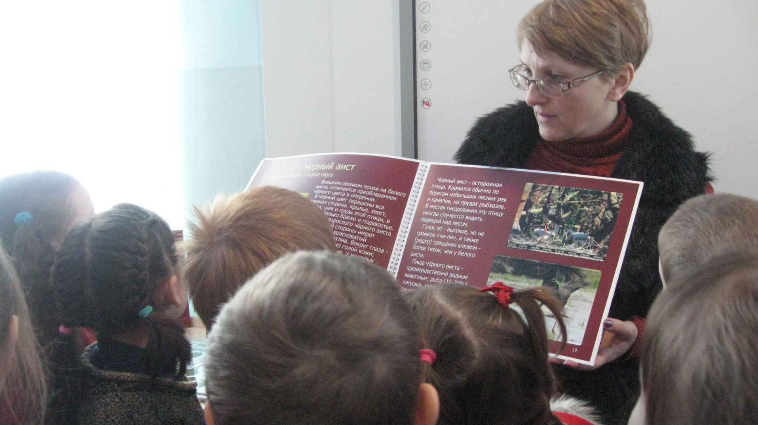
Знакомство с Красной книгой Яновичского региона

Slide 9
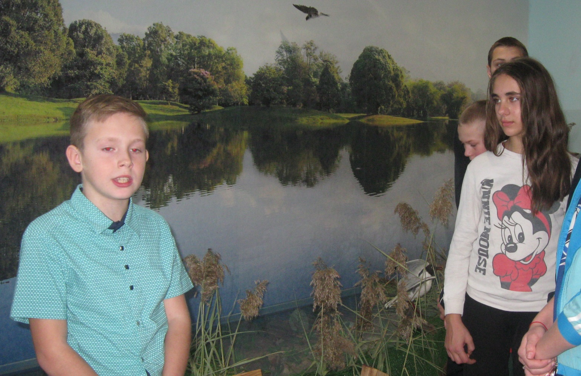
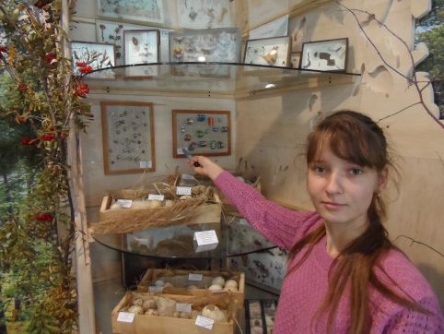
Юные экскурсоводы

Slide 10
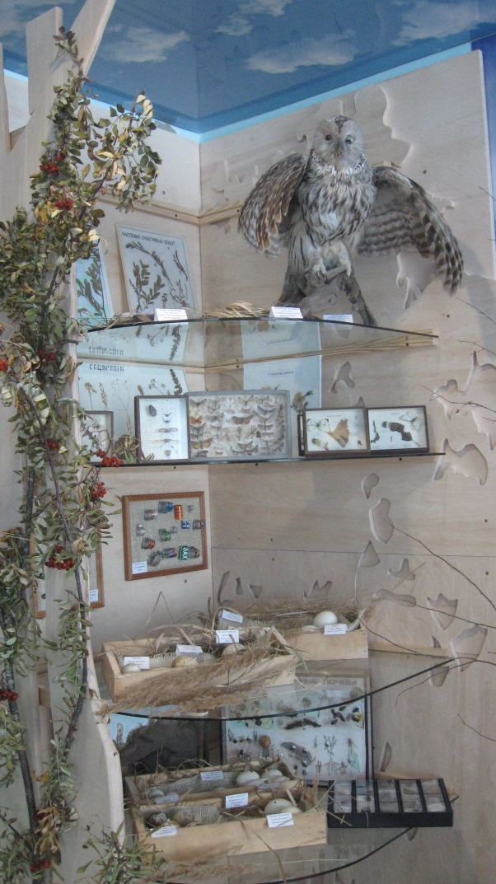
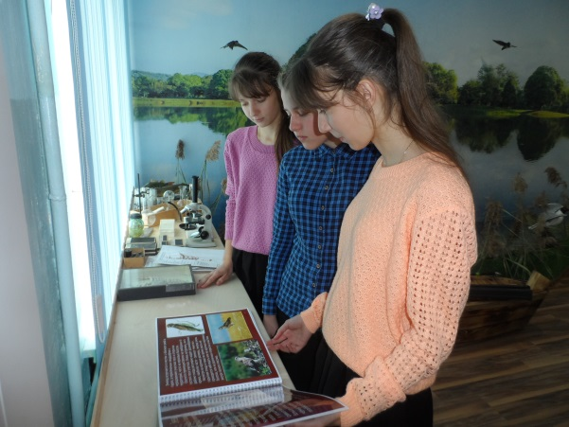
Изучаем экспонаты

Slide 11
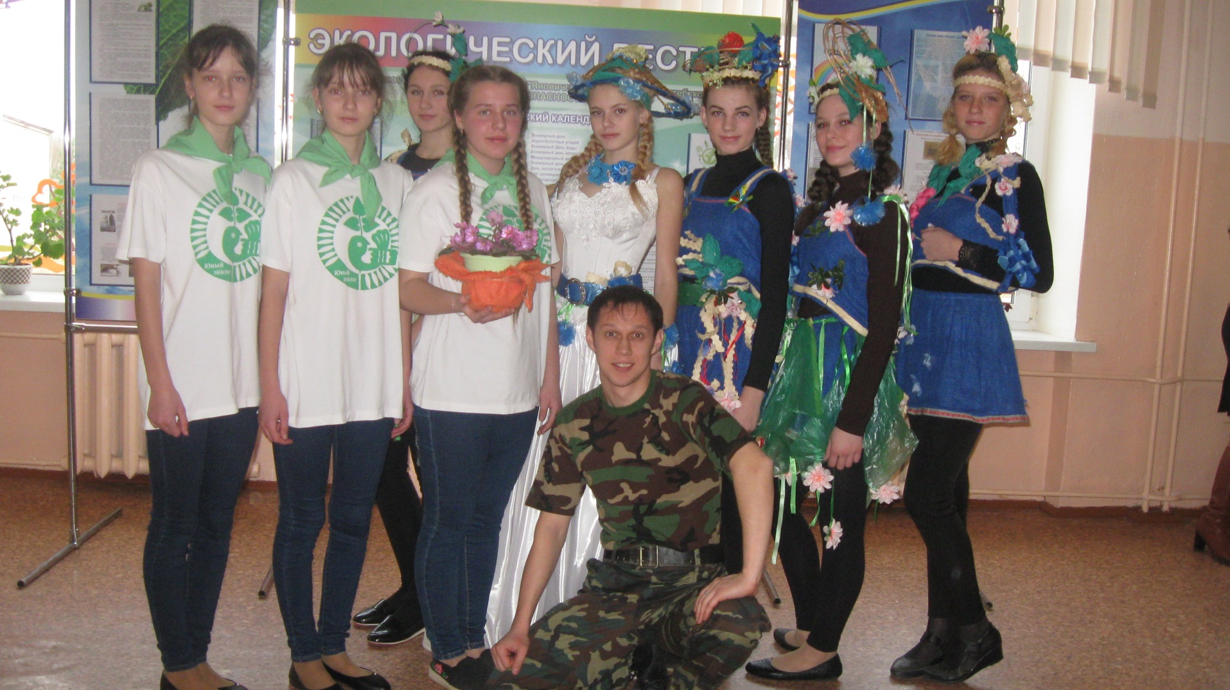
Бойцы экологического движения
«Яновичане»

Slide 12
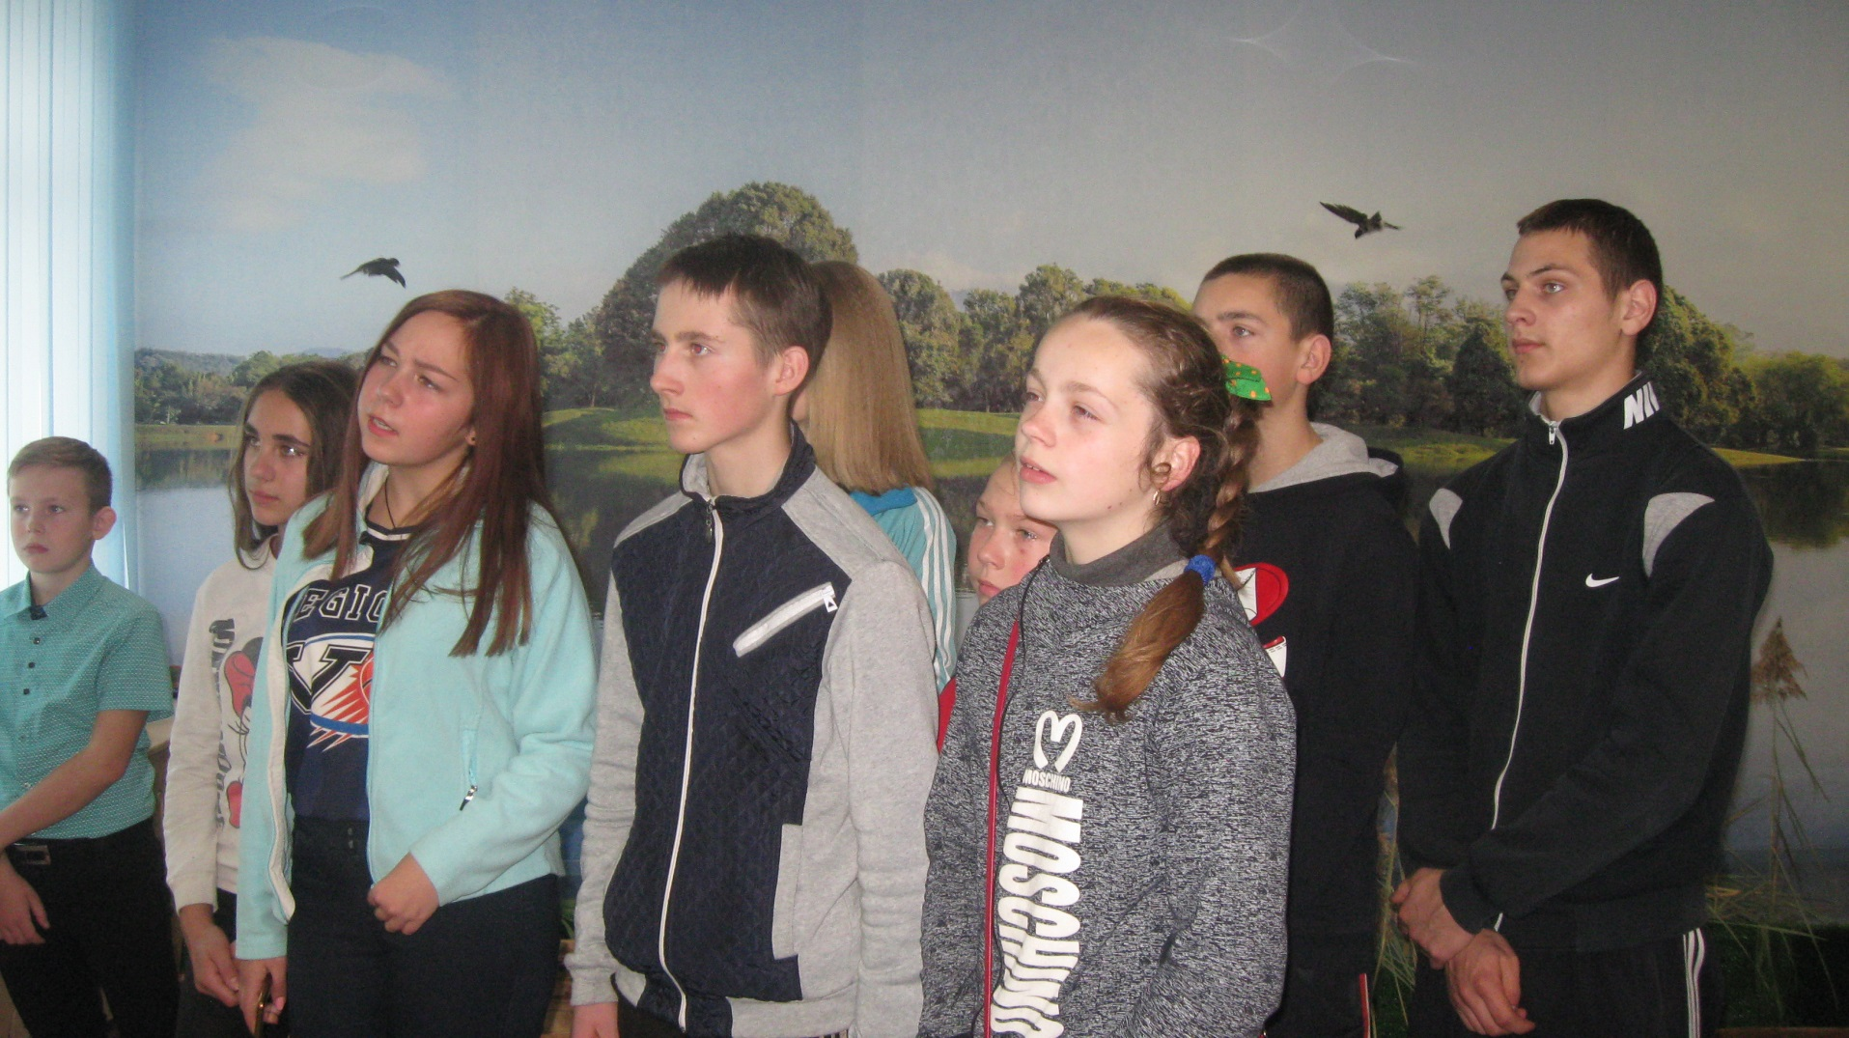
Учащиеся Вымнянской СШ на экскурсии в музее

Slide 13
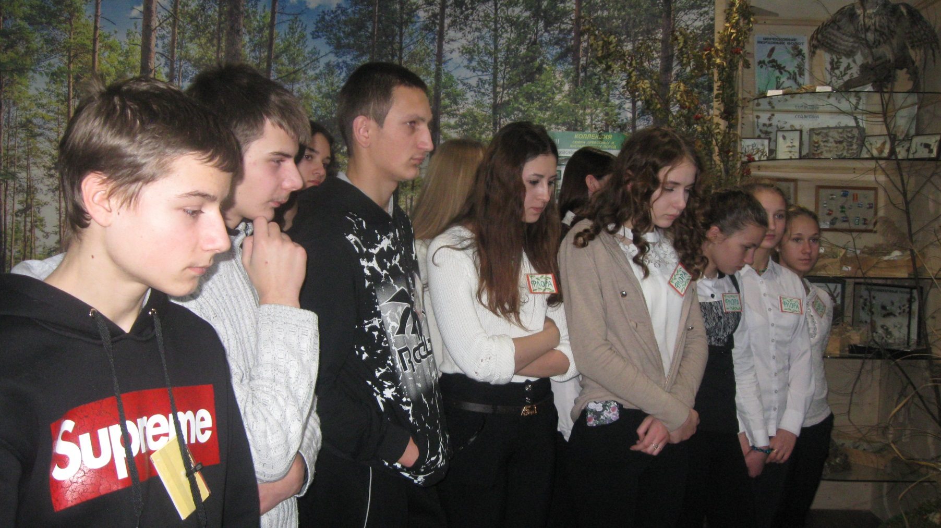
Команда Суражской СШ «Флора» на экскурсии

Slide 14
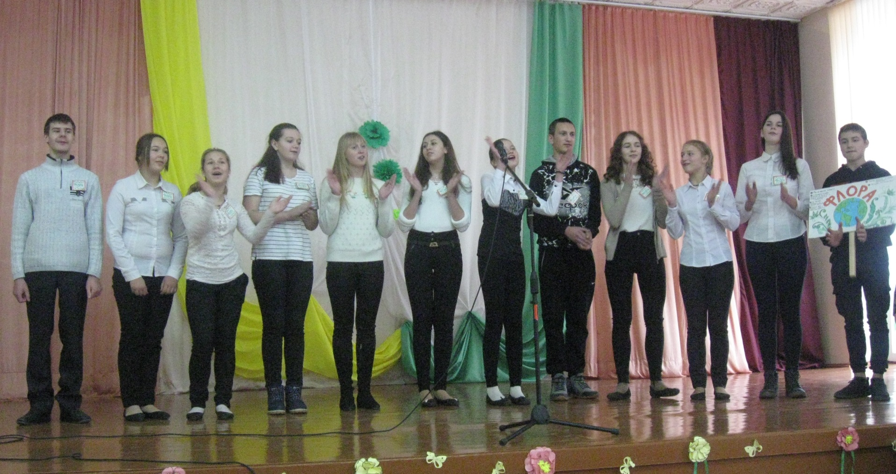
Визитка команды
Суражской СШ «Флора»

Slide 15
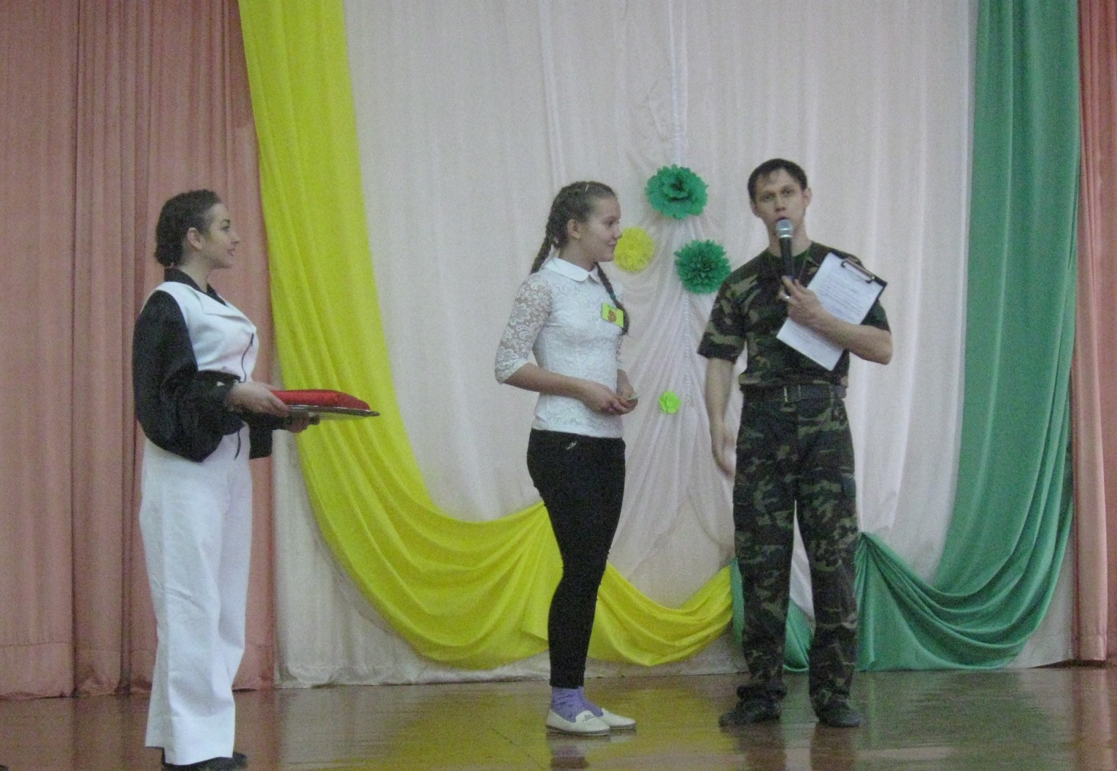
Вручение удостоверений
Юного эколога

Slide 16
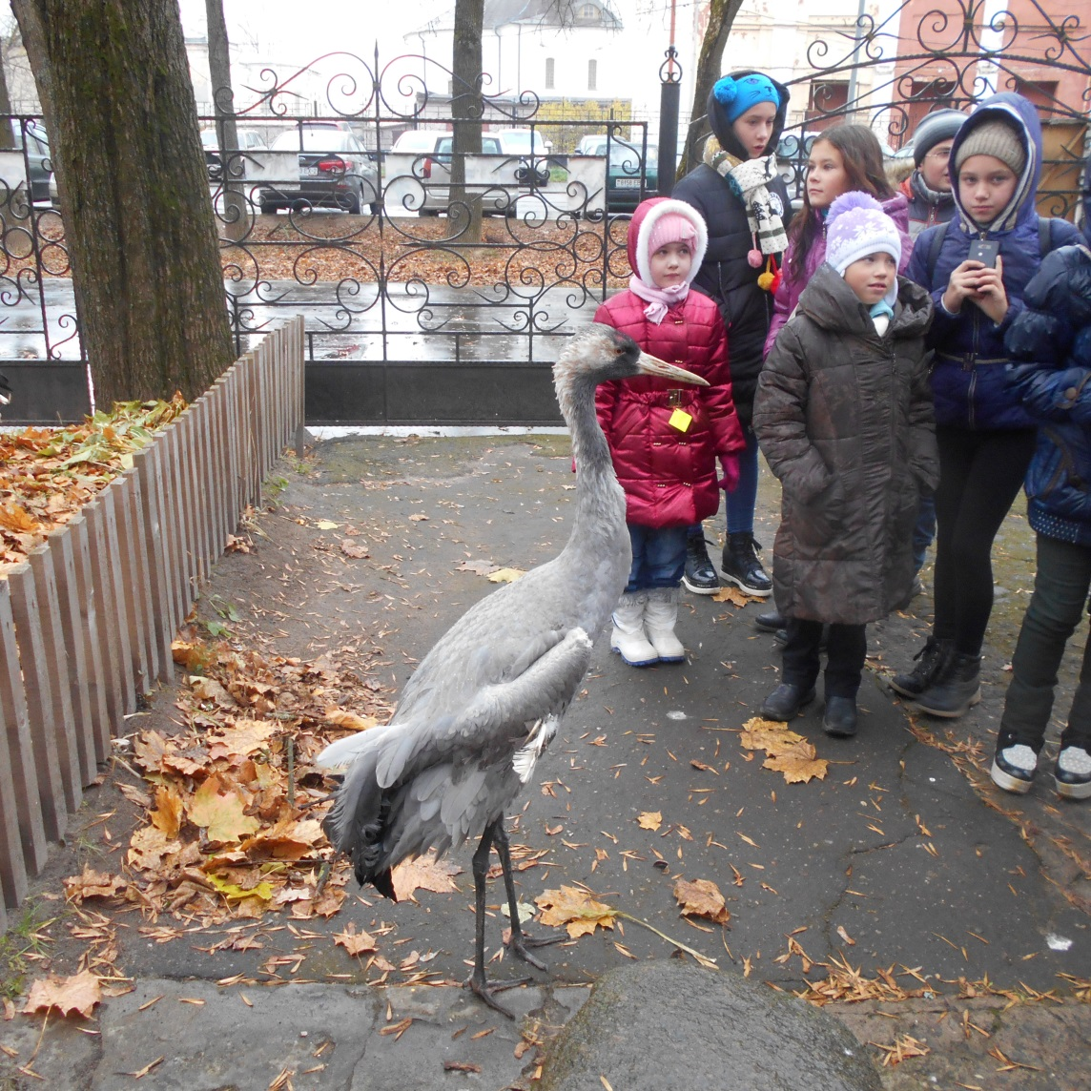
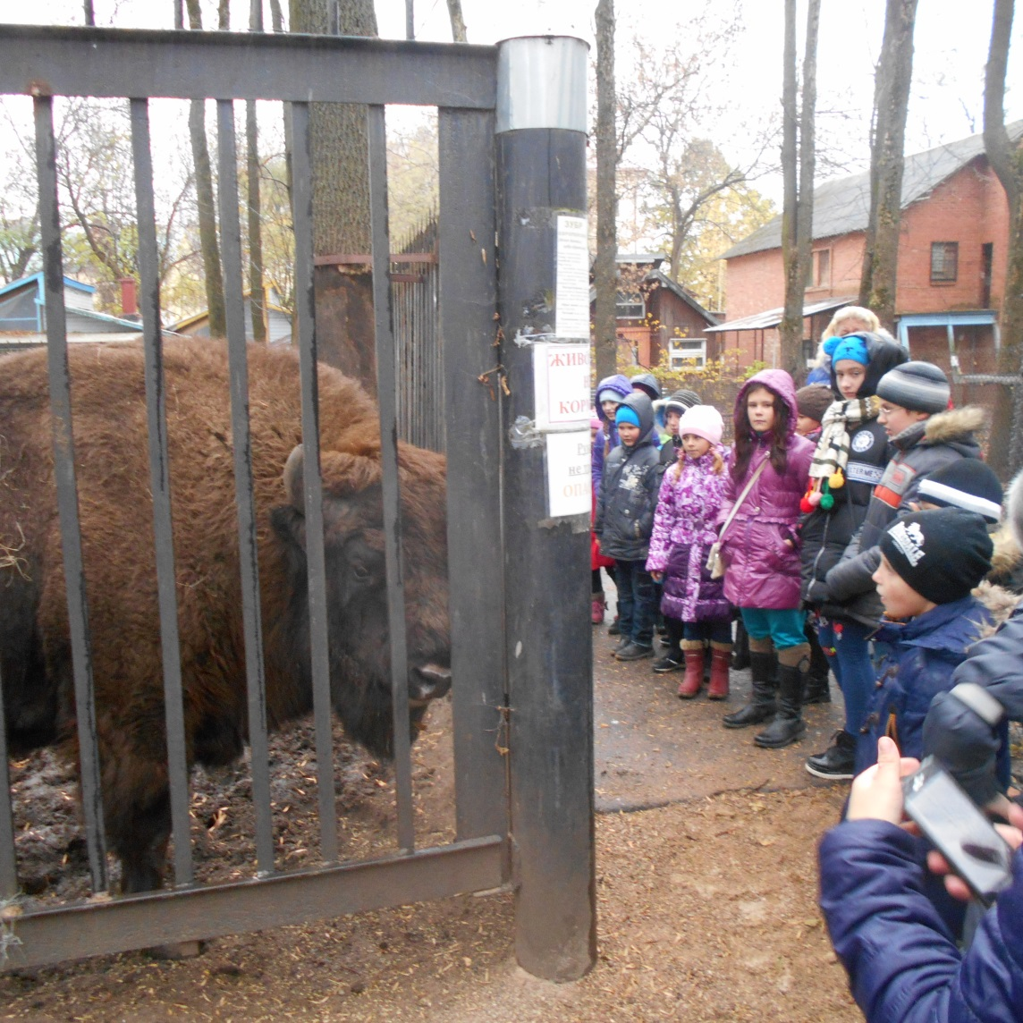
Познаём природу в Витебском зоопарке

Slide 17
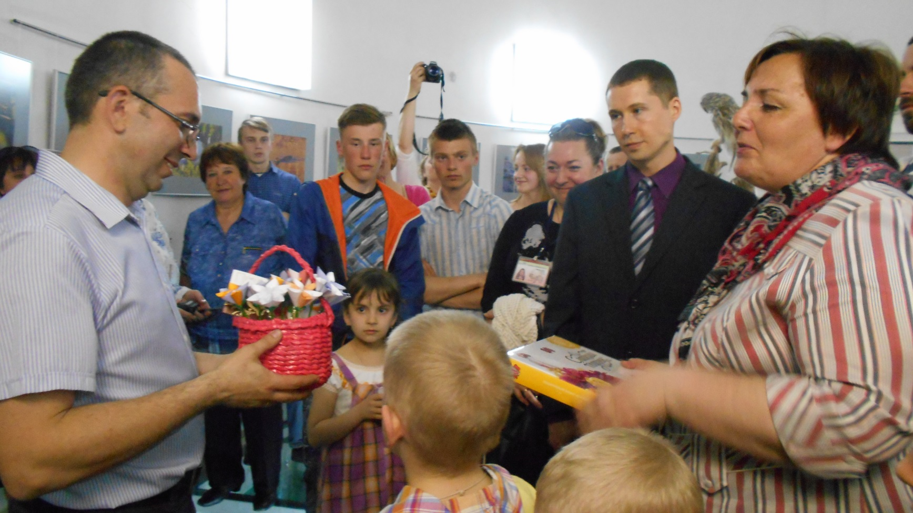
На презентации выставки Виталия Кощеева в музее природы г.Полоцка

Slide 18
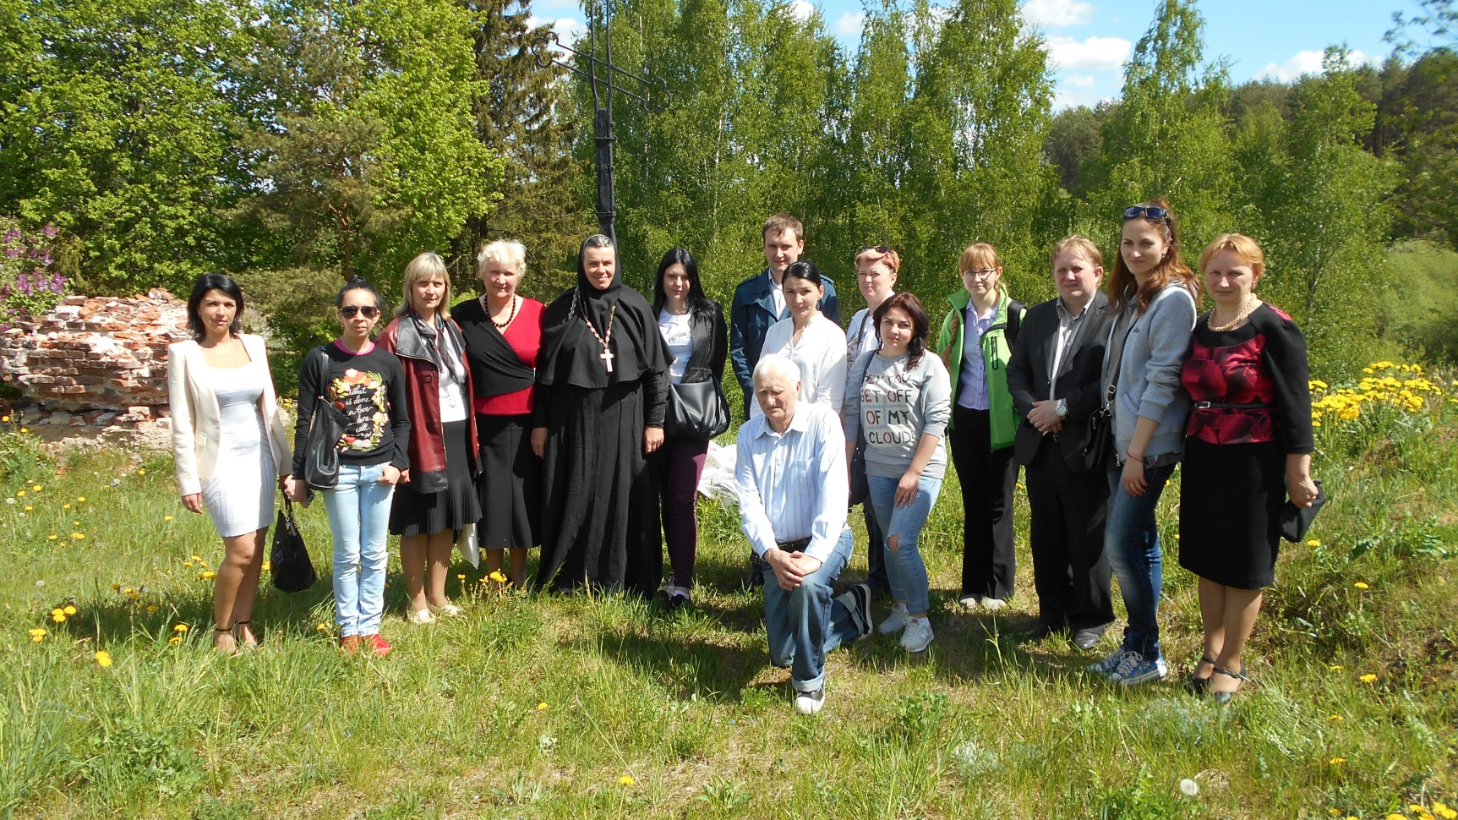
Краеведы Витебского района на квест-экскурсии

Slide 19
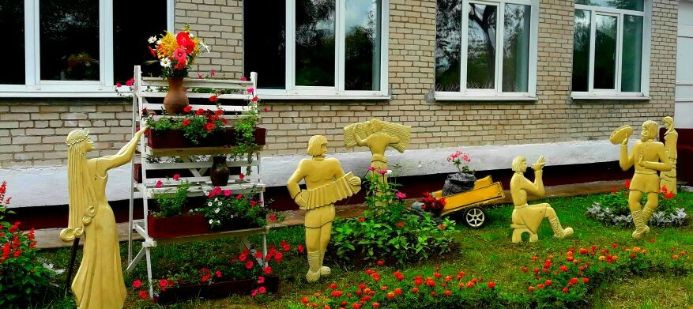
Композиция «Местачковые мотивы»
В основе композиции аксессуары деревенского быта - деревянные скульптуры жителей местечка 19 века, живо обсуждающие новости на базарной площади. Ярмарки в Яновичах собирали музыкантов со всей округи. Трудолюбивым сельчанам было чем порадовать себя и людей. Их традиции живут и сейчас.

Slide 20
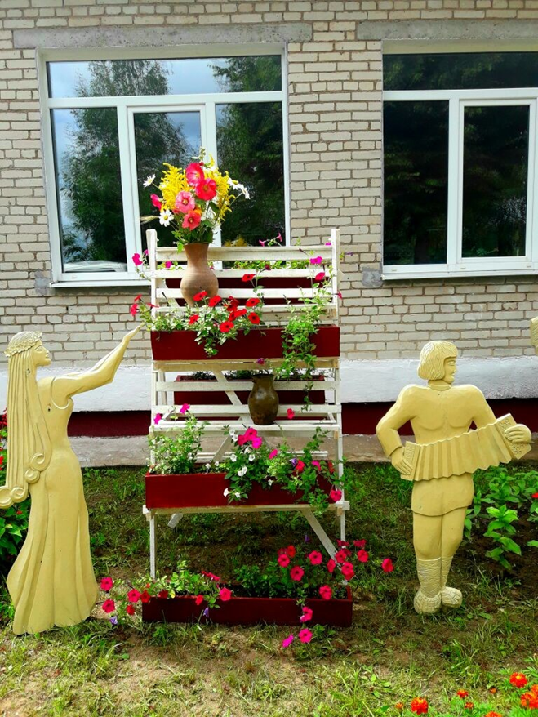
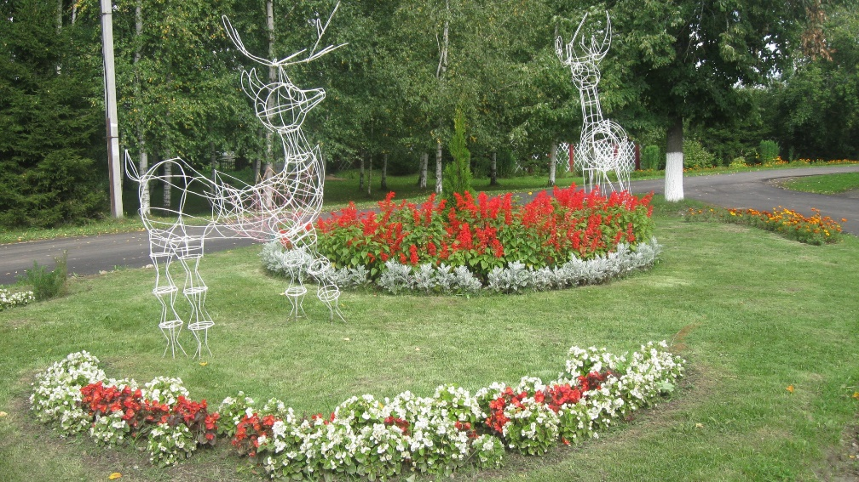
Цель – создание ландшафтной композиции
«Яновичское местечко» с акцентом на народные традиции

Slide 21
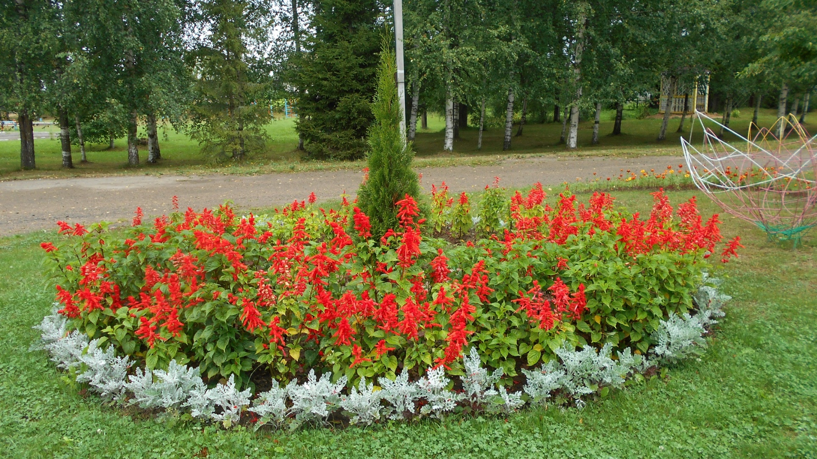
Одна из композиций школьного ландшафтного проекта

Slide 22
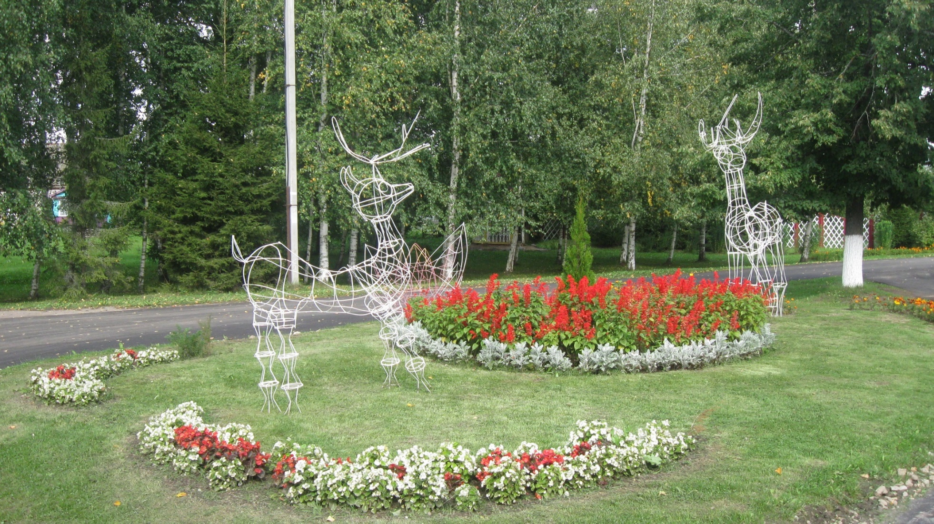
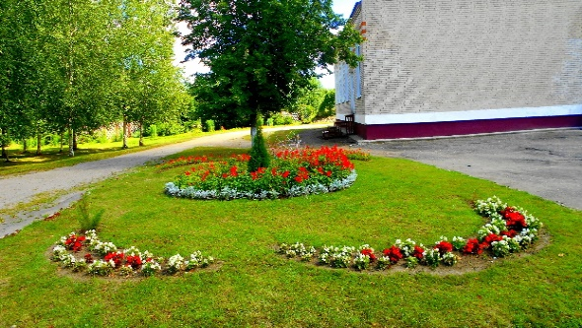
Клумба «Лосиная поляна»
На зелёной лужайке пасутся могучие лесные великаны – лоси. Их красоту и величие подчёркивают рабатки из бегоний и бархатцев, а в центре композиции – зелёная туя, обрамлённая кольцом из сальвий и цинерария.

Slide 23
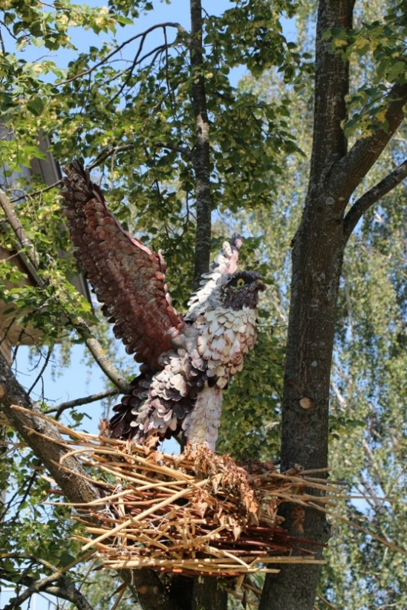
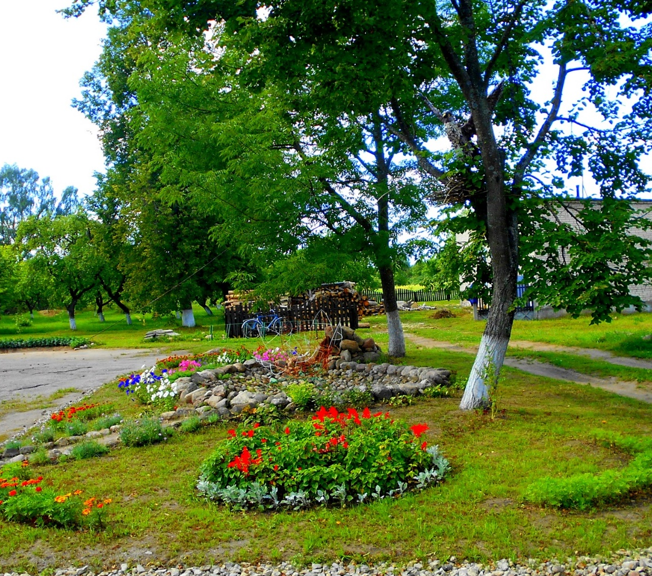
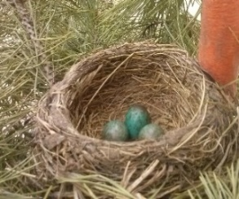
Гнездовье змееяда
Новыми красками засверкала эта клумба. На зелёной лужайке с ярким пятнышком сальвий змееяд не прочь свить уютное гнёздышко.

Slide 24
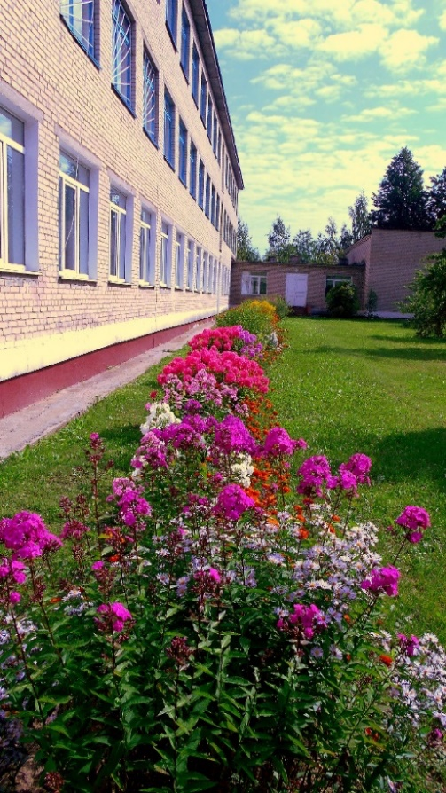
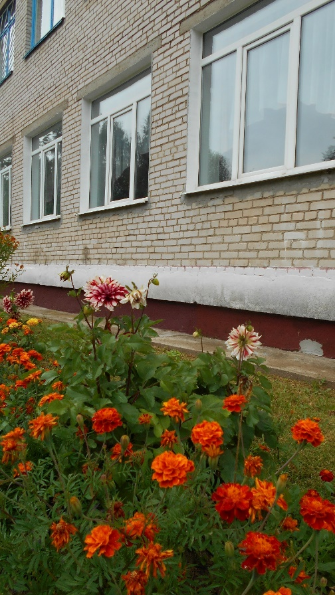
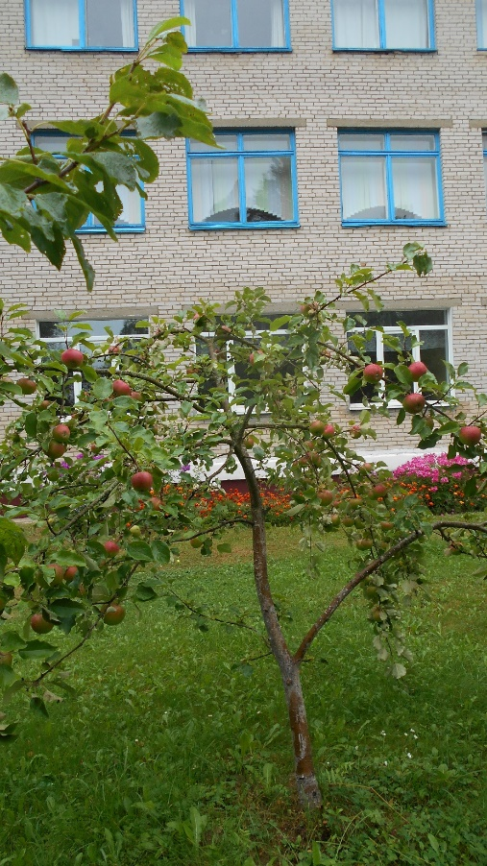
Команда молодости нашей
Палисадник «Команда молодости нашей» оформлен в стиле деревенского цветника под окнами, где радуют глаз пёстрыми красками многолетники-флоксы вперемешку с однолетниками - георгинами. В их тени скромно прячутся неприхотливые бархатцы, которые ведут к кустам роз и сирени. Клумба так и манит порезвиться на зелёной лужайке и отдохнуть в тени яблоневого сада.

Slide 25
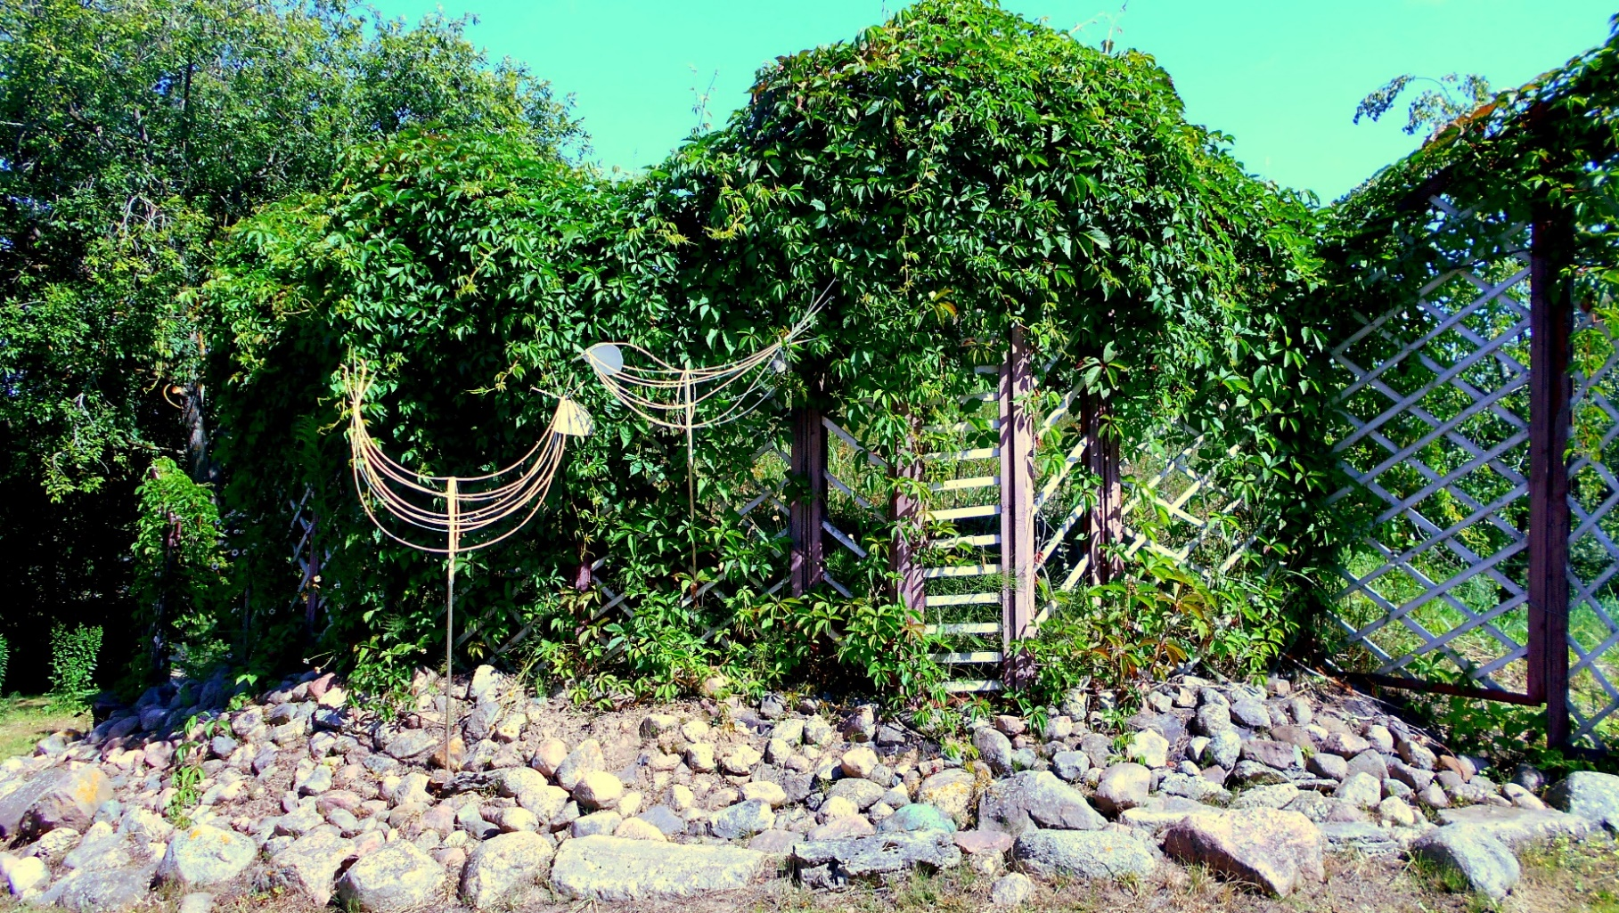
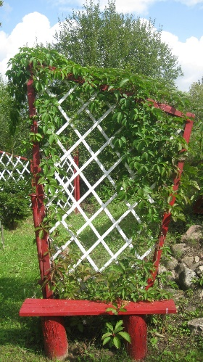
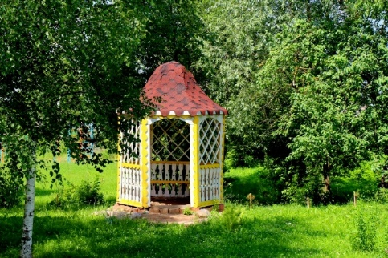
Живая изгородь «Райский уголок»
Узорная деревянная шпалера для вьющихся растений выступает декоративным фоном для «Местачковых мотивов». В гуще девичьего винограда вьют свои гнезда яновичские птички – объёмные скульптуры из проволоки. Не забыли и про места для отдыха – скамейки и беседки в березовой рощице.

Slide 26
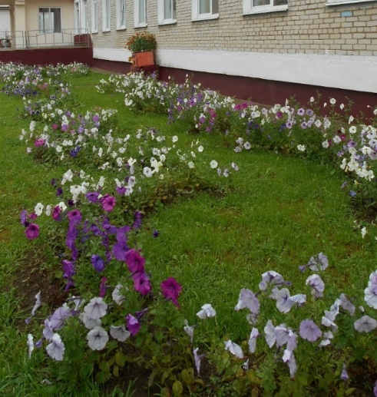
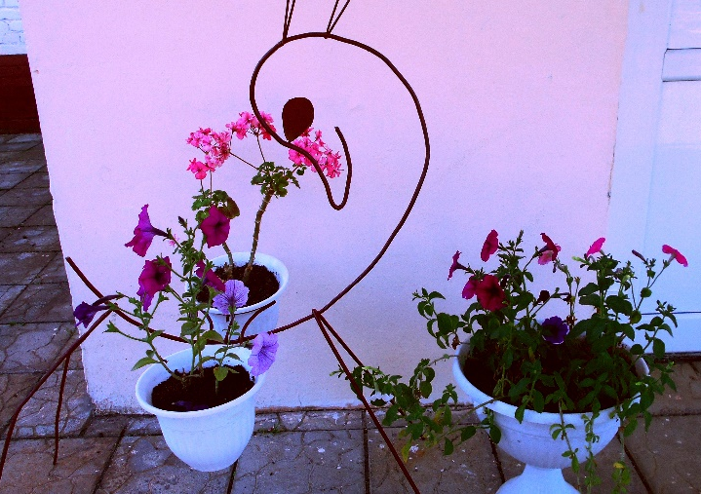
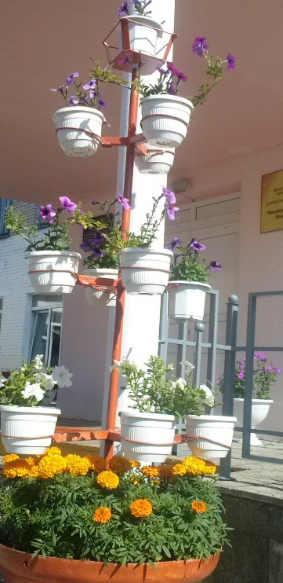
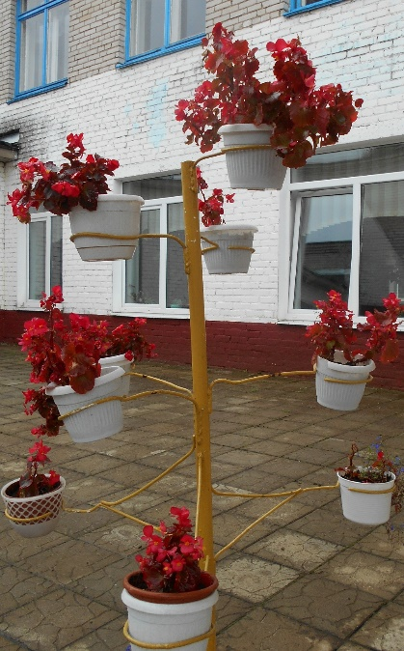
Модульный цветник «Оленята»
Модульный цветник представляет собой горшечную композицию, в основе которой две скульптуры из проволоки «Оленята», декорированные петунией и пеларгонией.
Дополняют композицию многоярусные стойки с горшечными цветами петуний и бегоний.
Оленята приглашают в школу и детей, и взрослых

Slide 27
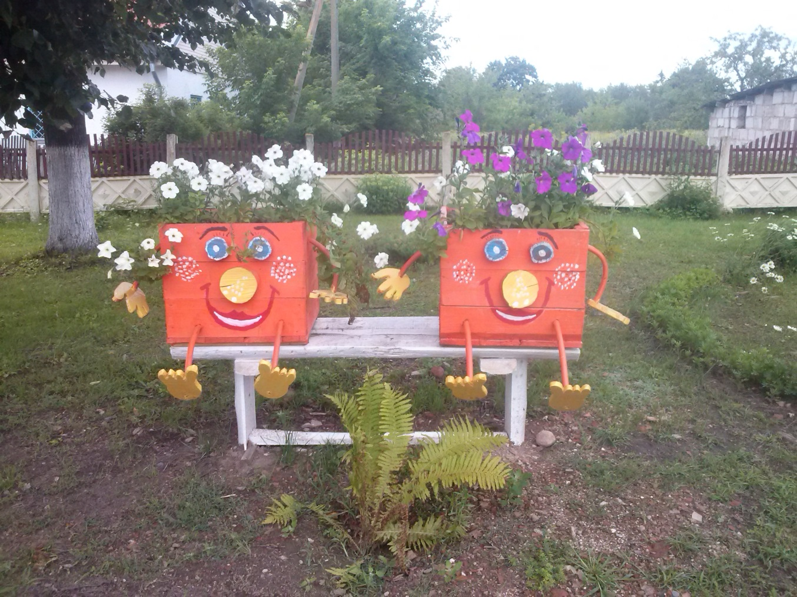
Благоустройство центральной площади г.п.Яновичи

Slide 28
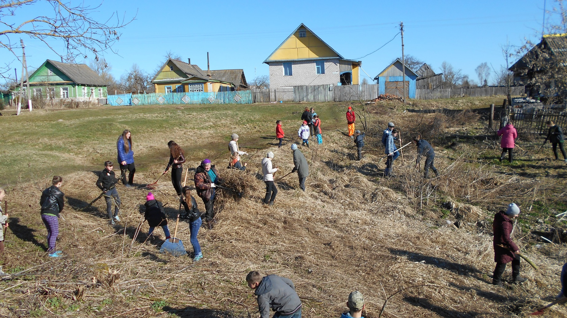
Трудовая операция «Чистый берег»

Slide 29
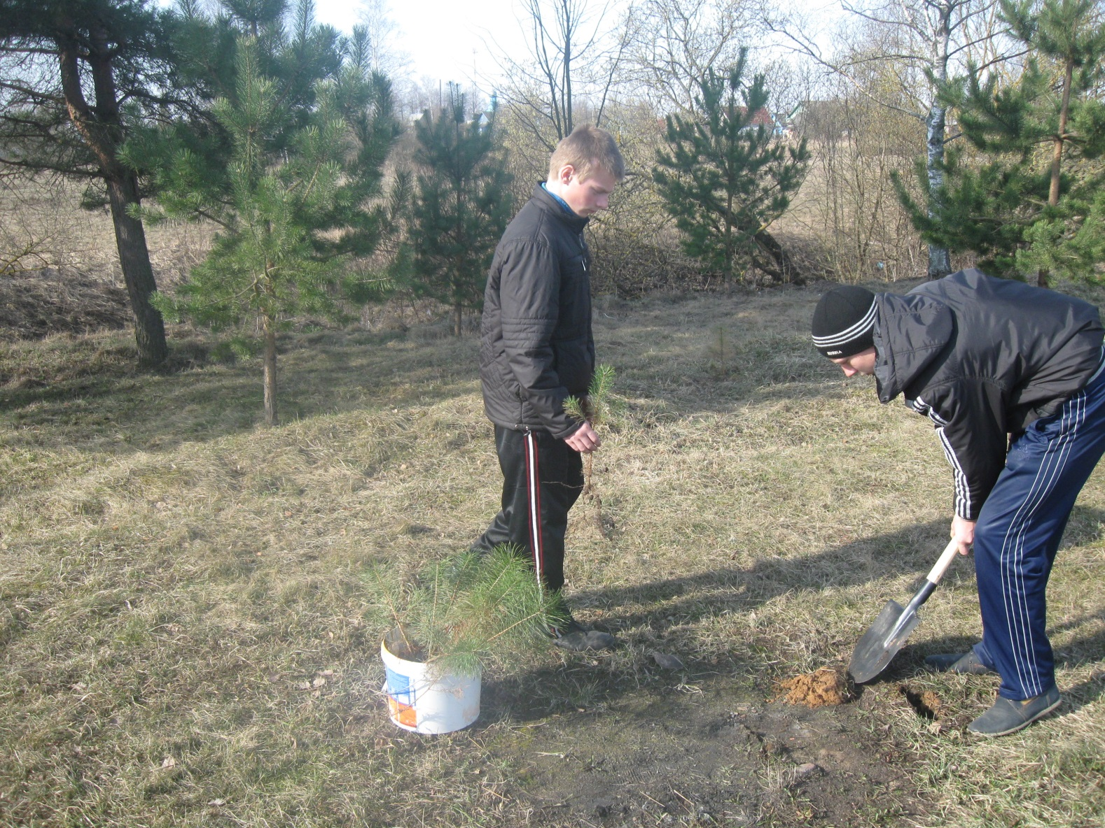
Акция «Школьная сосна»

Slide 30
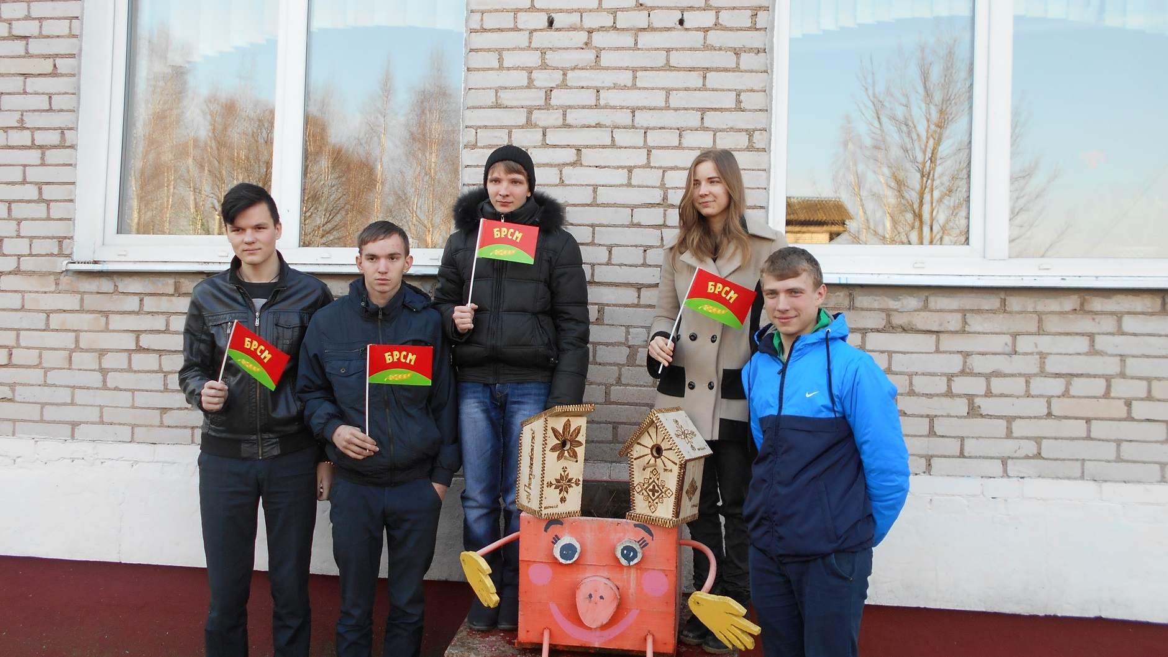
Акция «Прилетайте в Беларусь!»

Slide 31
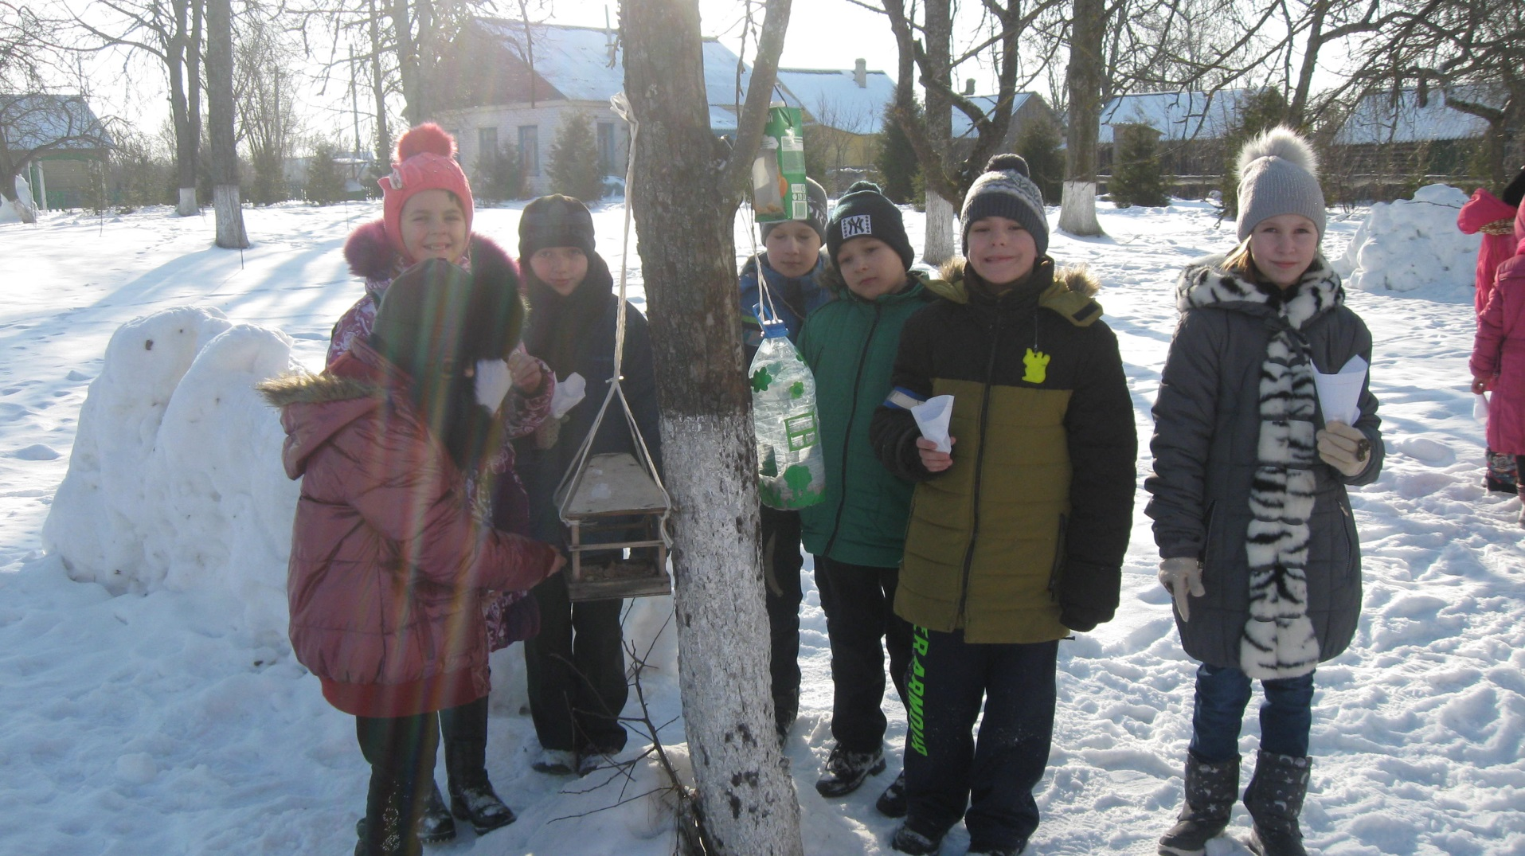
Операция «Птичья столовая»

Slide 32
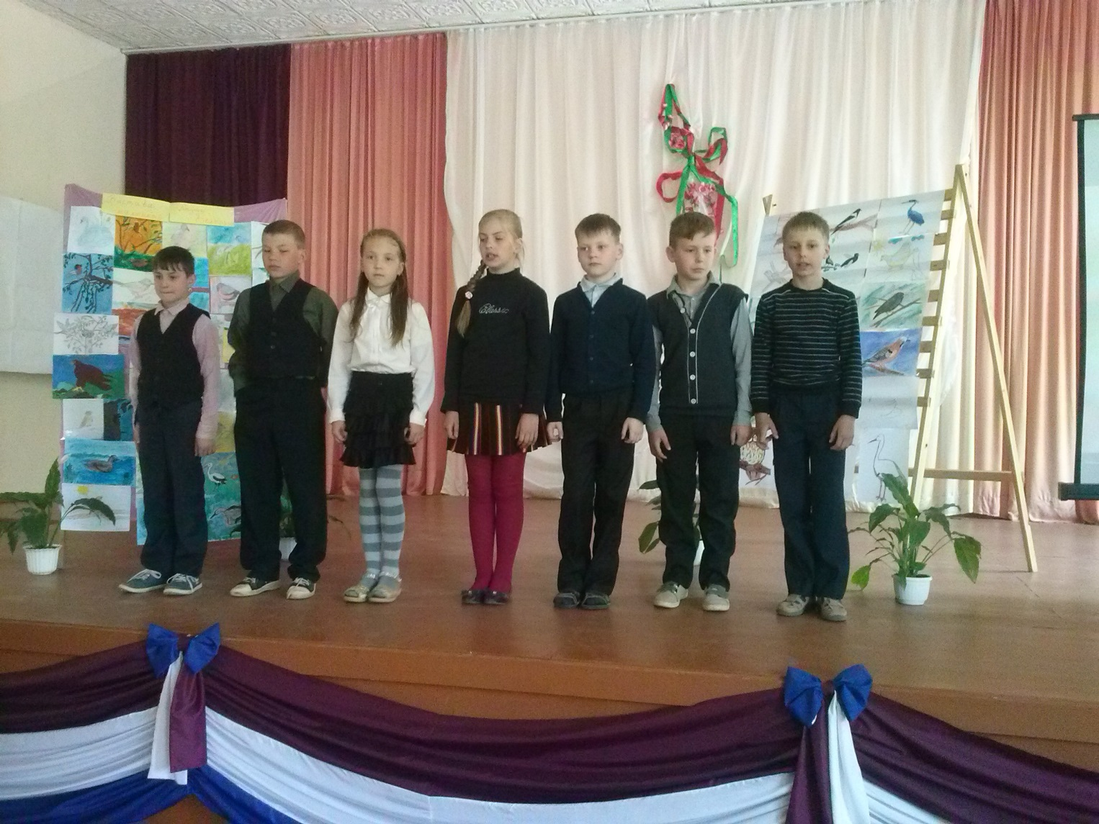
День птиц

Slide 33
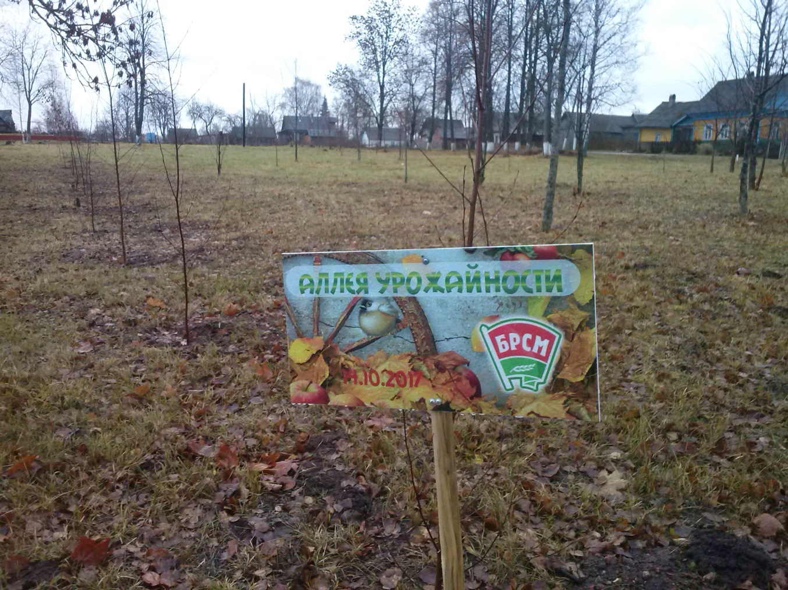
Обновление парка в г.п.Яновичи

Slide 34

Фларыстычны тэатр «Спадчына»
прадстаўляе
калекцыю
мадэляў адзення
«Бусліны спеў жыцця»
Дзяржаўная ўстанова адукацыі
«Янавіцкая сярэдняя школа
Віцебскага раёна»
2018 год

Slide 35


Цэнтральным звяном усёй калекцыі з’яўляюцца два буслы - чорны, апалены Чарнобылем, і белы – сімвал адраджэння жыццёвай ніткі і выратавання Планеты.
Касцюмы пашыты з шэрай льняной тканіны. Падалы ўнізе вышыты ўзорамі. Сімвалічнае значэнне вобразам надаюць белая і чорная накідкі.
Як галаўны ўбор выступаюць аб’ёмныя скульптуры буслоў з моху і сена, якія быццам кранаюцца крыламі роднага гнязда.
Дапаўняюць ансамбль упрыгожанні з натуральнага моху і джутавых або льняных шнуроў.

Slide 36


Калекцыя «Подых жыцця»

Slide 37






Аўтары калекцыі
«Подых жыцця»:
Іванова Лізавета,
Іванова Ганна,
Ціхнавецкая Святлана – вучаніцы 8 класа,
Юрчэнка Ангеліна – вучаніца 7 класа,
Маркачова Дар’я,
Казачэнка Таццяна – вучаніцы 6 класа.

Slide 38




Калекцыя «Світанак» перадае ідэю нараджэння новага дня, калі прырода і чалавек прачынаюцца.
Льняныя васількова-шэрыя
спадніцы-сарафаны
адцяняюць блакіт неба і
цеплыню зямлі, што даюць
чалавеку і ўсяму жывому
сілы да новага жыцця.

Slide 39

Театр мод «Наследие»
представляет
коллекцию
«Реквием васильковых тонов»
Государственное учреждение образования
«Яновичская средняя школа
Витебского района»
2019 год

Slide 40

Прекрасна ты,
моя Земля!
Своею васильковой широтою.
Среди полей, озёр, лесов
Ты ослепляешь всех неповторимой красотою
Небесно-синеглазых васильков.
Прекрасна ты,
моя Земля!
Кружа в изящном васильковом свете…
И в восхищенье бесконечном
Колени преклоняю я.

Slide 41


В основе коллекции - идея вечной красоты белорусской земли и верности родимой стороне через васильковые лучи мирного поля и чистоту помыслов белорусов.

Slide 42



Когда в апреле чёрный склон
Вновь красным выкрашен закатом,
Тогда и колокольный звон
По сердцу вдруг пройдёт набатом.
И всё прекрасное уж окунётся в стынь,
Как в том году, тем днём проклятым,
И нет небесной васильковой красоты…

Slide 43



Коллекция театра мод «Рапсодия васильковых тонов» стала лауреатом (диплом II степени) Международного конкурса нетрадиционной моды «Предмет. Вещь», который состоялся в Латвии в феврале 2019 года.

Slide 44




Молодежный проект «Фитоаксессуары
«Яновичское разнотравье»
Украшения с ароматом трав избавят от многих недугов и подарят хорошее настроение

Slide 45



Берегите природу, здоровье и красоту с помощью наших фитоаксессуаров!
Природа, раскрывая тайны своей фитоаптеки, дарит нам удивительную возможность, получая удовольствие, укреплять и поддерживать свое здоровье.

Slide 46








Обучающая и развивающая среда –
эколого-краеведческий
исследовательский центр «Яновичане»

Slide 47




От экологии природы – к экологии души

Slide 48



Яновичи – наш дом, экологической культуры регион!
Биологический наш класс
Приглашает в гости Вас!

